Slide 1
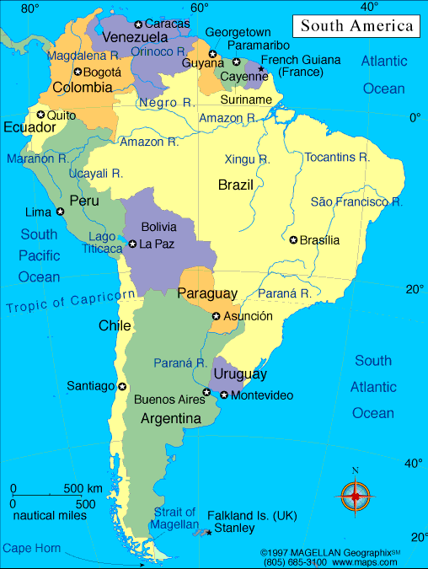
AMERICA DEL SUR Geografía

Slide 2
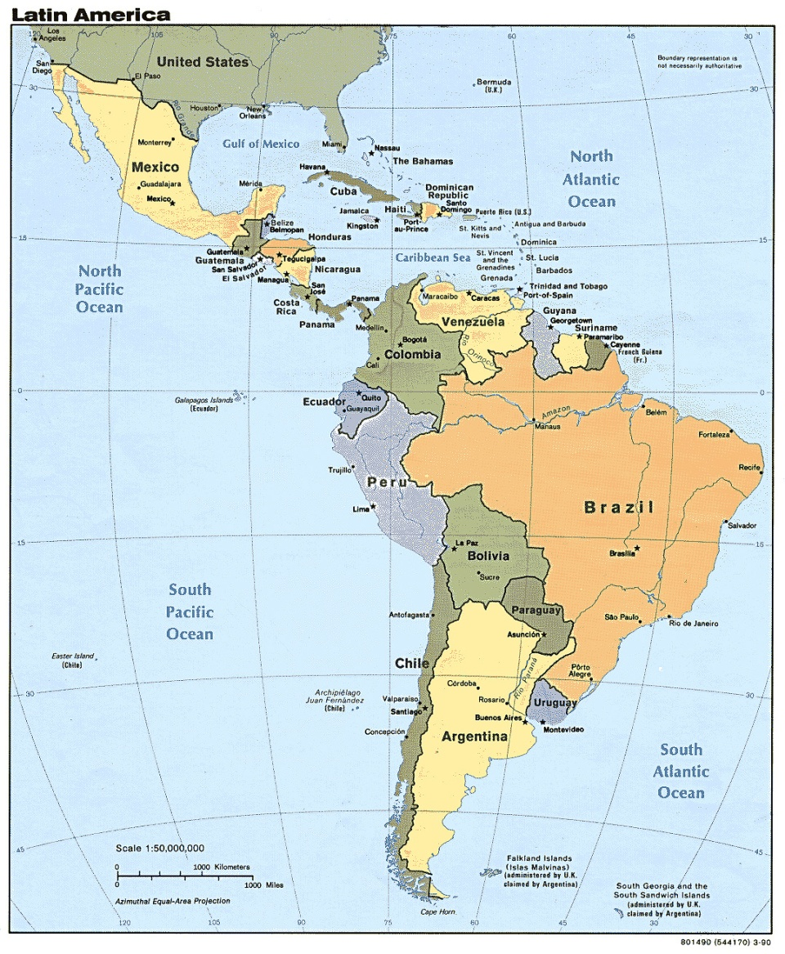

Slide 3
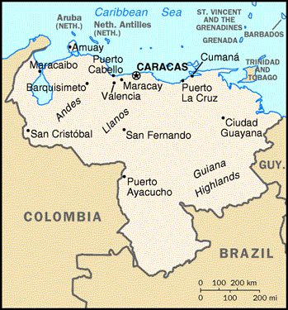
Venezuela Caracas

Slide 4
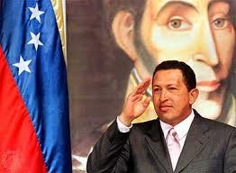
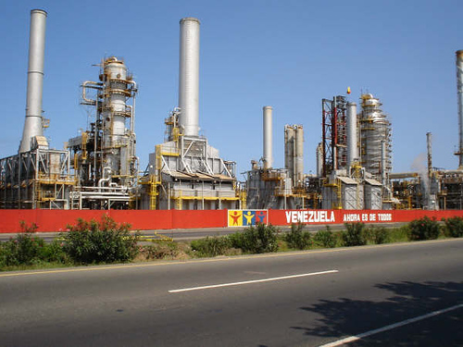
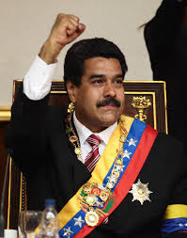
Uno de los exportadores de petróleo más importantes del mundo.

Slide 5
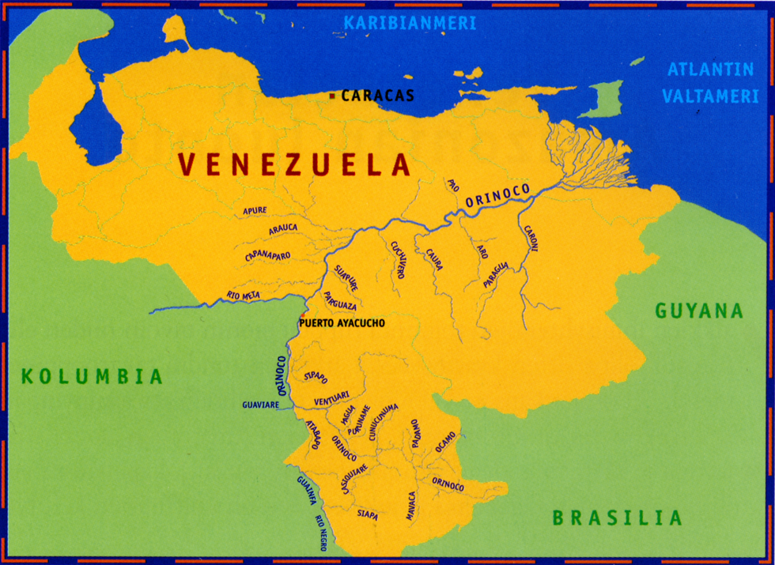
El Orinoco cruza a Venezuela y se extiende a Colombia.
Es el sistema de transportación más importante para el centro del país

Slide 6
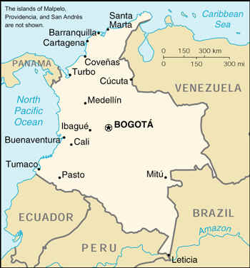
Colombia Bogotá

Slide 7
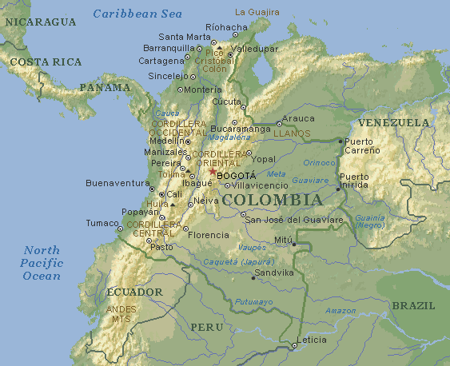
Los Andes

Slide 8
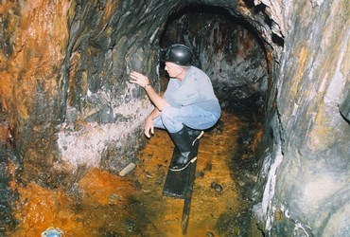
Las esmeraldas
90 % de la producción mundial

Slide 9
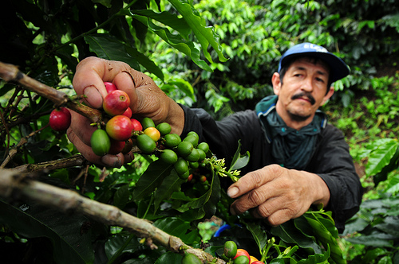
El Café
50 % de sus exportaciones: El café

Slide 10
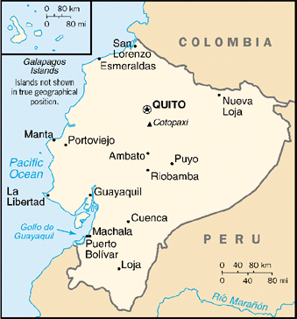
Ecuador Quito

Slide 11
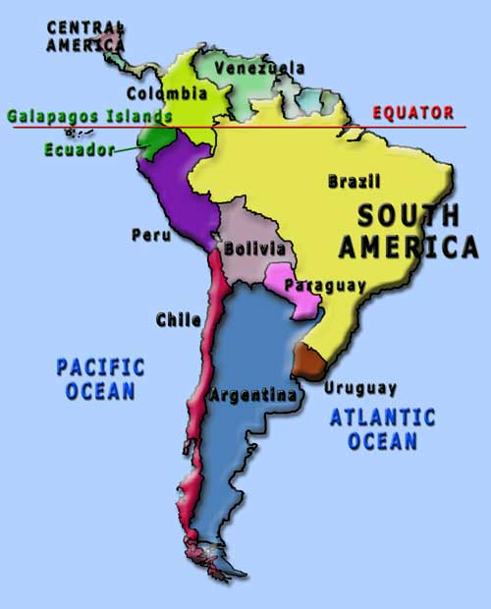
La Línea del Ecuador

Slide 12
Los Andes

Slide 13
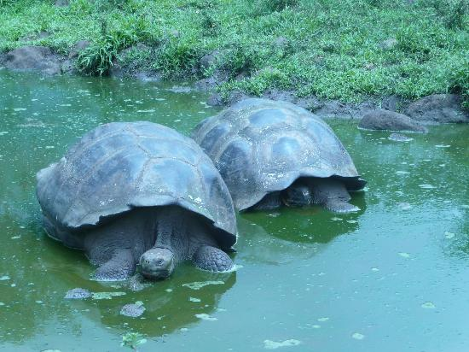
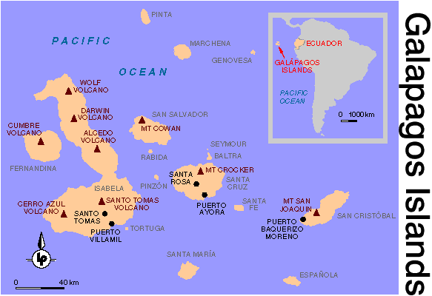
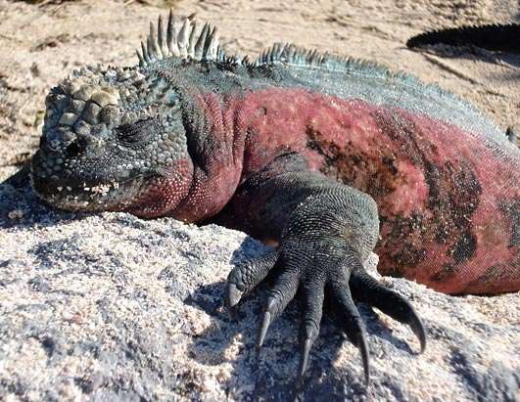
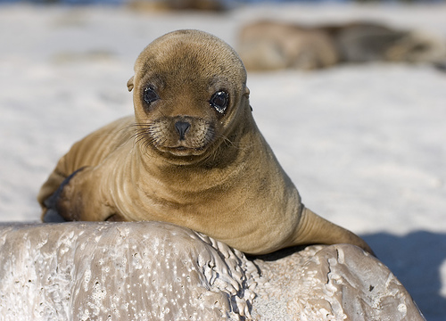
Las Islas Galápagos

Slide 14
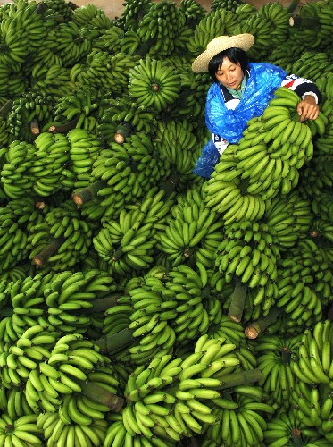
Bananas
Primer exportador de plátanos en el mundo

Slide 15
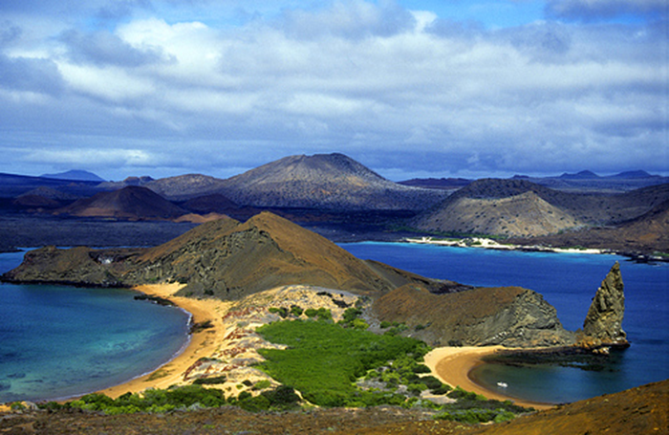

Slide 16
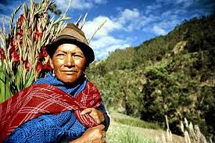
Ecuador
La lengua oficial es español pero se habla mucho el Quechua

Slide 17
Panama Hat

Slide 18
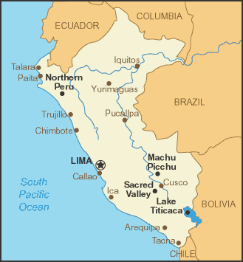
Perú Lima

Slide 19
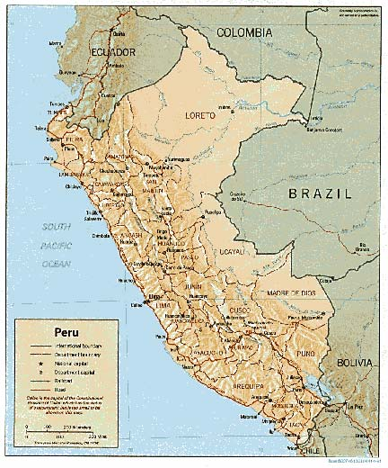
Los Andes
Ocupan un 27% del país

Slide 20
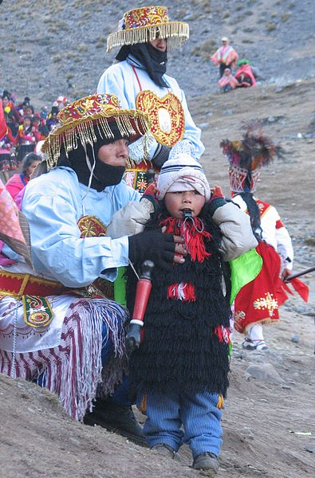
Los grupos étnicos
Amerindos= 45% de la población
El español y el quechua son lenguas oficiales. Se habla Aymará también.

Slide 21
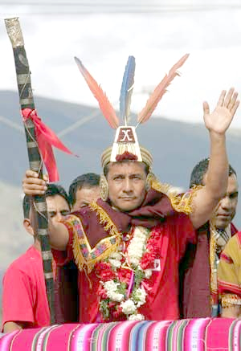
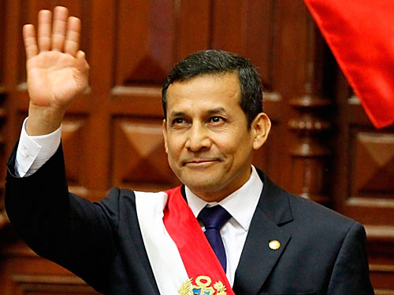
El presidente
Presidente Ollanta Humala

Slide 22
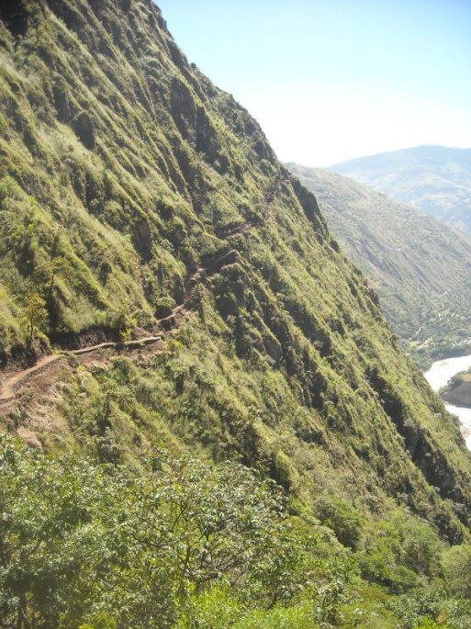
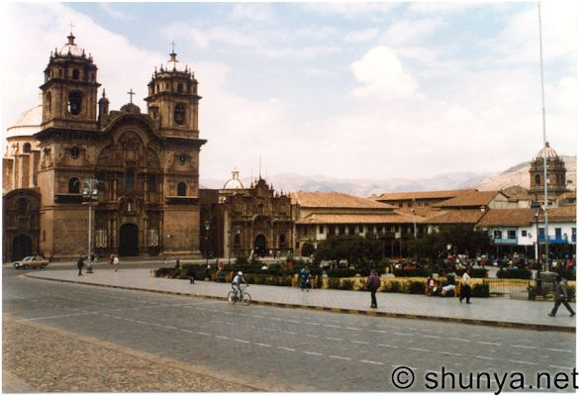
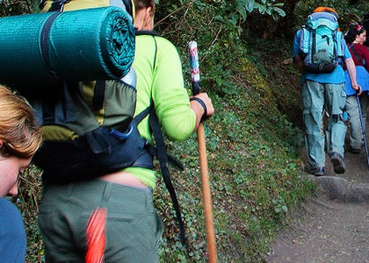
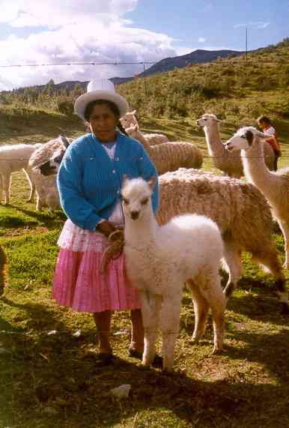
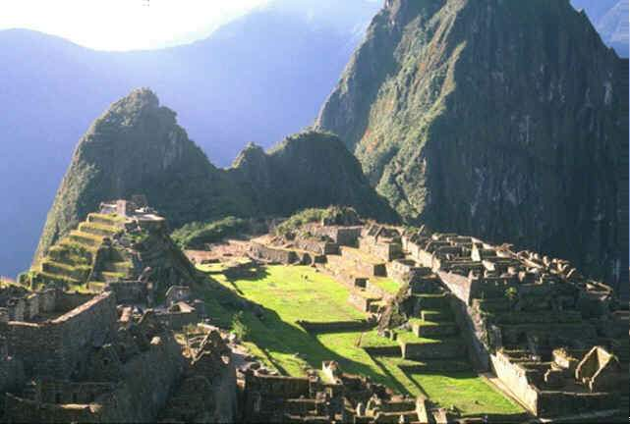
Turismo

Slide 23
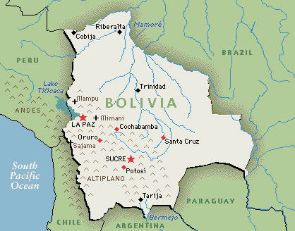
Bolivia La Paz - Sucre
No tiene puerto de mar. Tiene dos capitales.

Slide 24
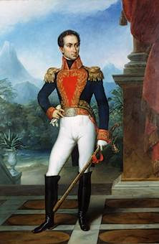
BOLIVIA en honor a Simón Bolívar
El Libertador

Slide 25
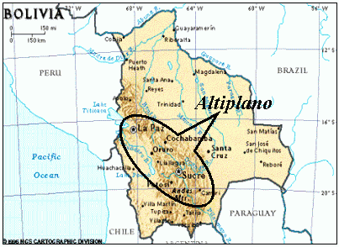
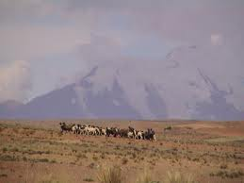
El Altiplano
La Paz es la capital (no oficial) más alta del mundo.

Slide 26
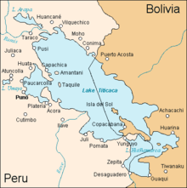
El Lago Titicaca
Entre Perú y Bolivia: Es el lago navegable más alto del mundo.

Slide 27
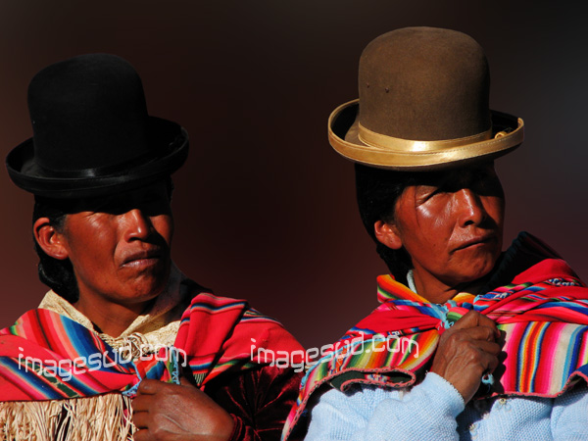
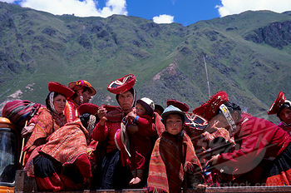
Los Grupos étnicos
30% Quechua; 25% Aymará.
Lenguajes oficiales: Español, Quechua y Aymará.

Slide 28
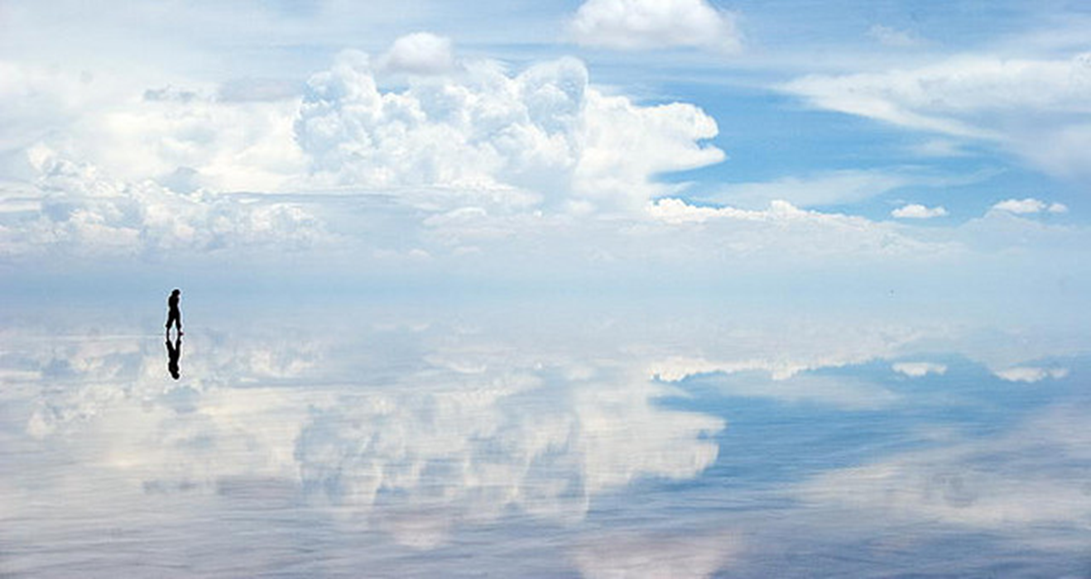
El salar de Uyuní
El desierto de sal más grande del mundo.

Slide 29
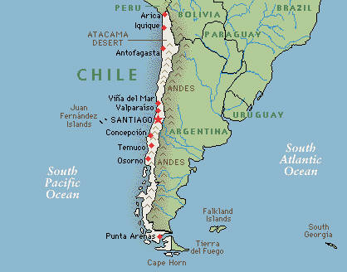
Chile Santiago

Slide 30
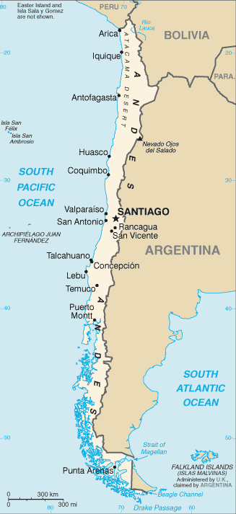
La topografía
Desierto de Atacama.
Tierra del fuego
Compartida con Argentina
Estrecho de Magallanes

Slide 31
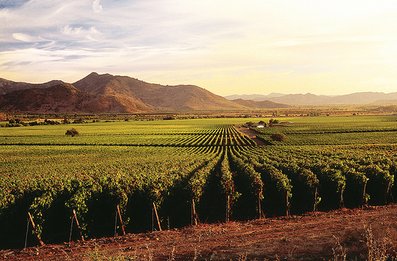
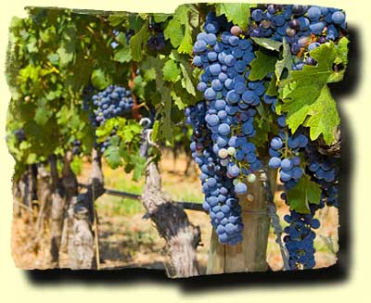
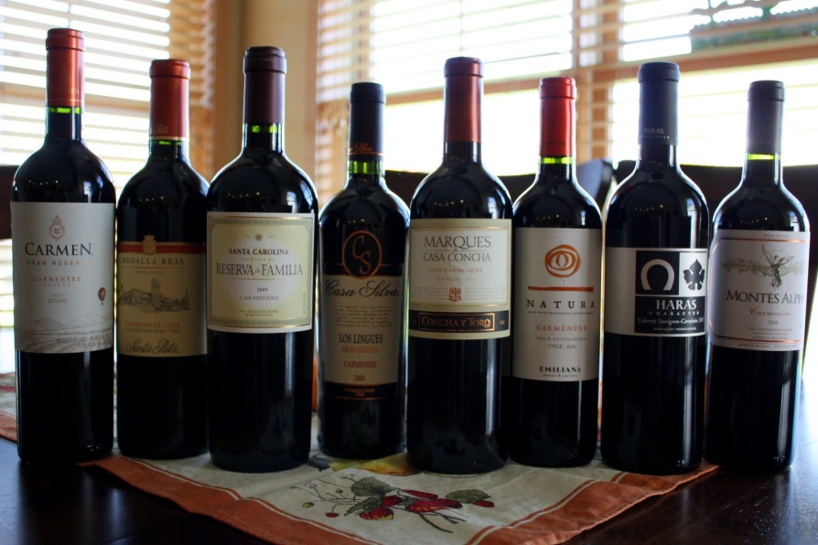
Los vinos de Chile
La producción de vinos es cada vez más importante

Slide 32
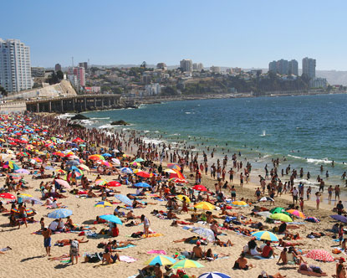
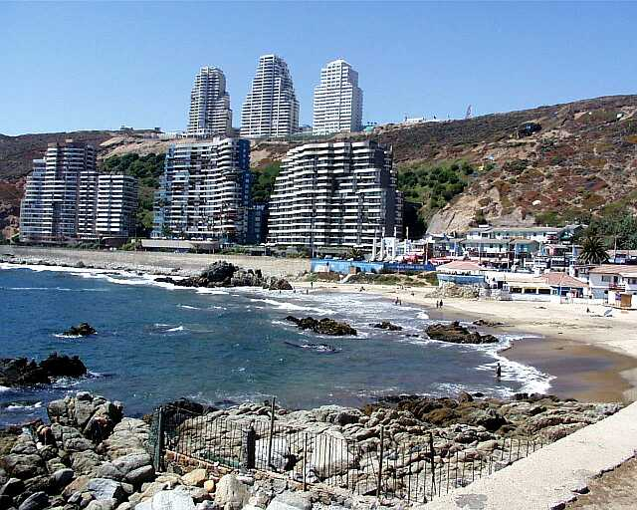
Viña del Mar
Es un balneario de fama internacional

Slide 33
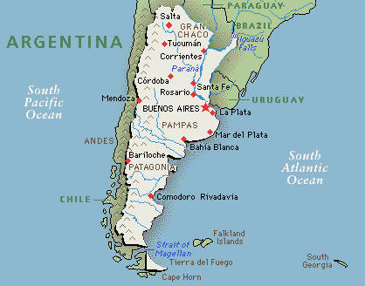
Argentina Buenos Aires
Aconcagua es el punto más alto del continente americano.
Llanuras: El Chaco y Las Pampas
Cataratas de Iguazú
Islas Malvinas- causa de una guerra con Inglaterra.
El segundo país más grande en extensión de Sudamérica

Slide 34
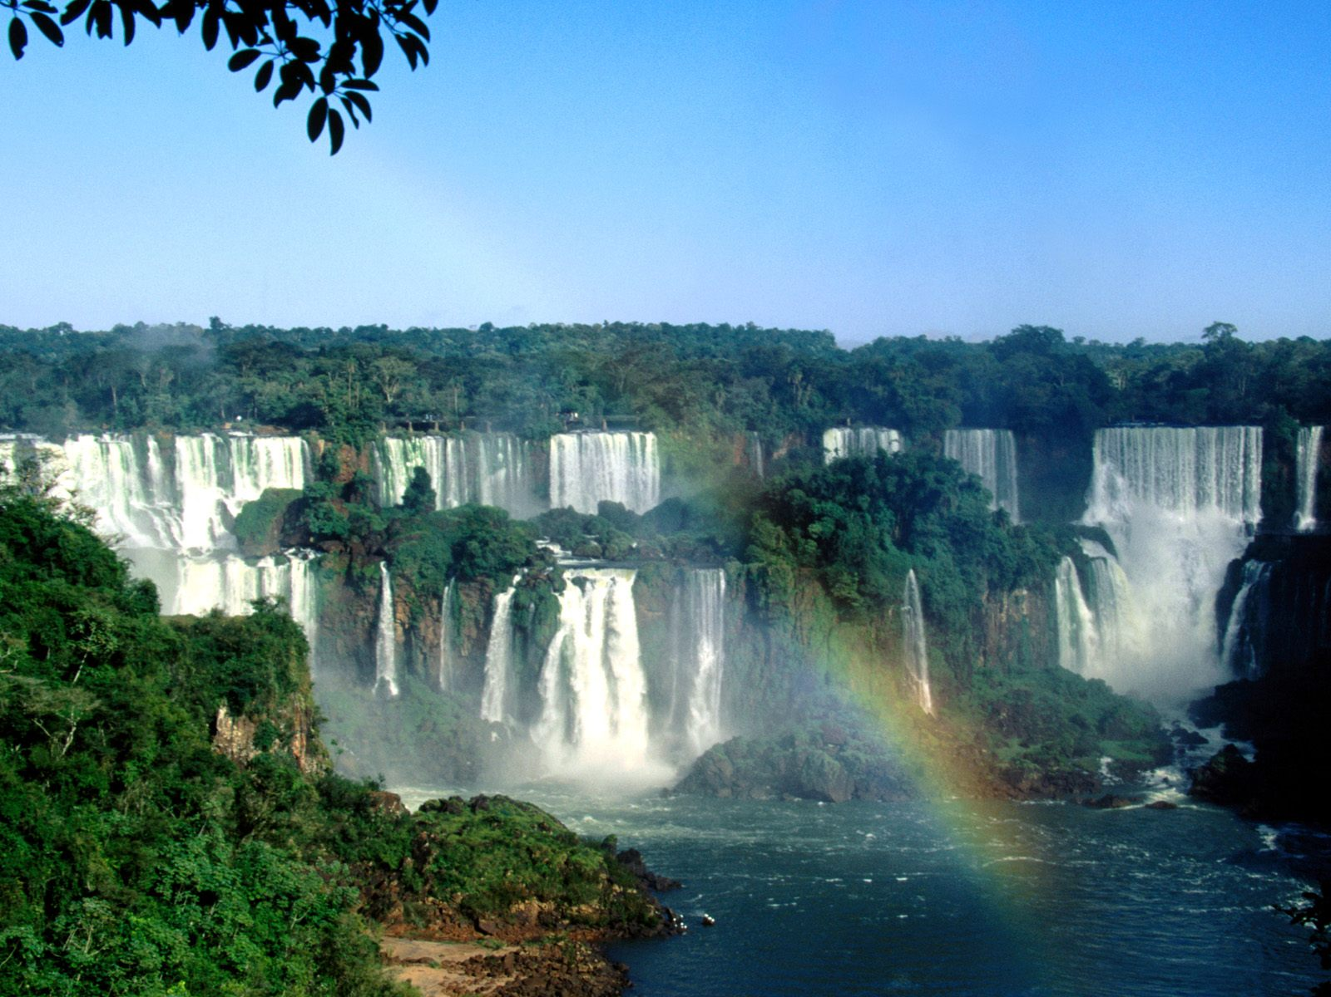
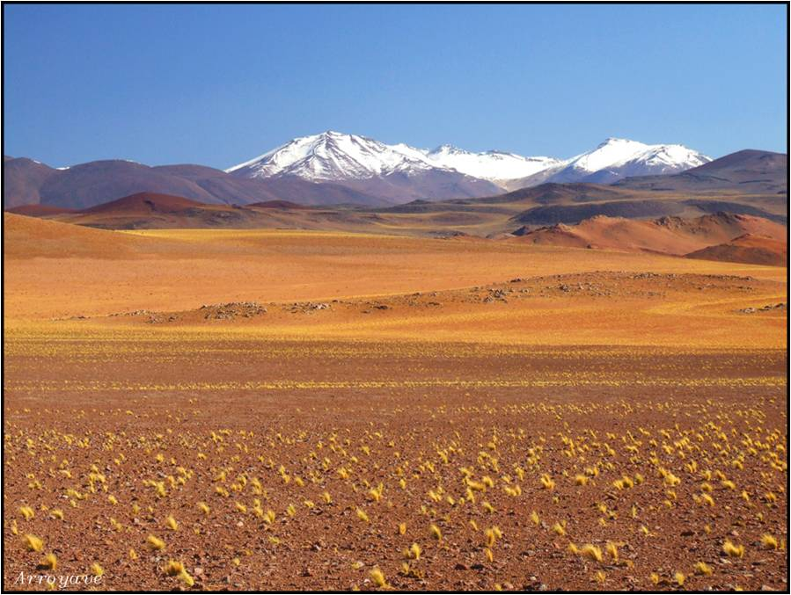
La topografía

Slide 35
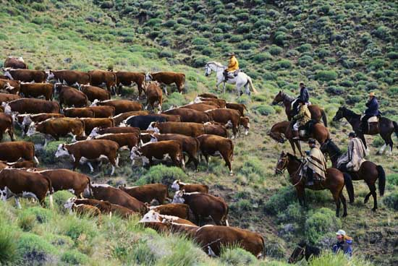
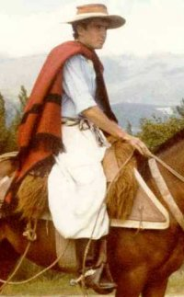
La ganadería
Un gaucho
Es una de las más importantes del mundo.

Slide 36
Jorge Bergoglio

Slide 37
Paraguay Asunción

Slide 38
La topografía
No tiene costa /puerto de mar.
El río Paraguay divide al país
Al este hay llanuras fértiles .
La Agricultura y ganadería son importantes

Slide 39
El Chaco

Slide 40
Las lenguas
El español y el guaraní son lenguas co-oficiales

Slide 41
Uruguay Montevideo

Slide 42
La población
95% de orígen europeo

Slide 43
Punta del Este balneario
Los dedos
El más importante y exclusivo “ resort” de América del sur.

